Slide 1
Организованная образовательная деятельность
«Путешествие в сказочный
зимний город»
направление: Речевое развитие (обучение грамоте)
Воспитатель
Талипова Эльза Габидулловна

Slide 2
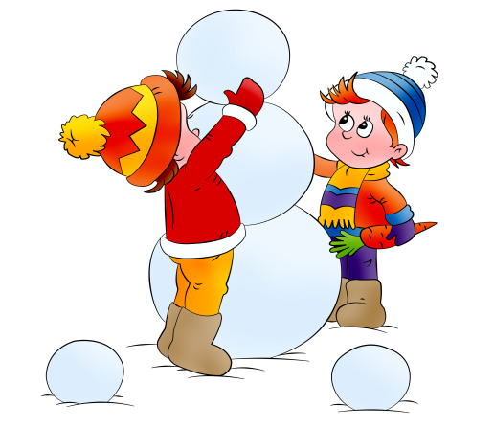
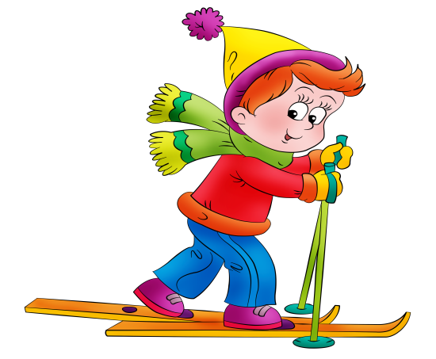
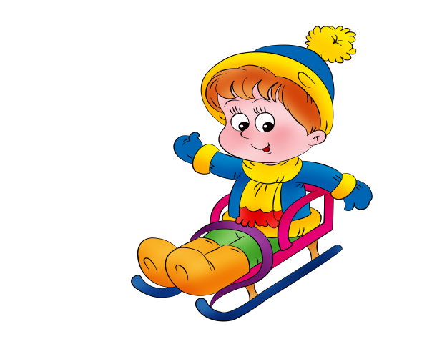

Slide 3
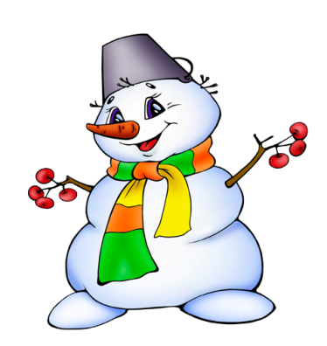
1
2
3
4

Slide 5
СПАСИБО
ЗА ВНИМАНИЕ !!!!!!

